Slide 1
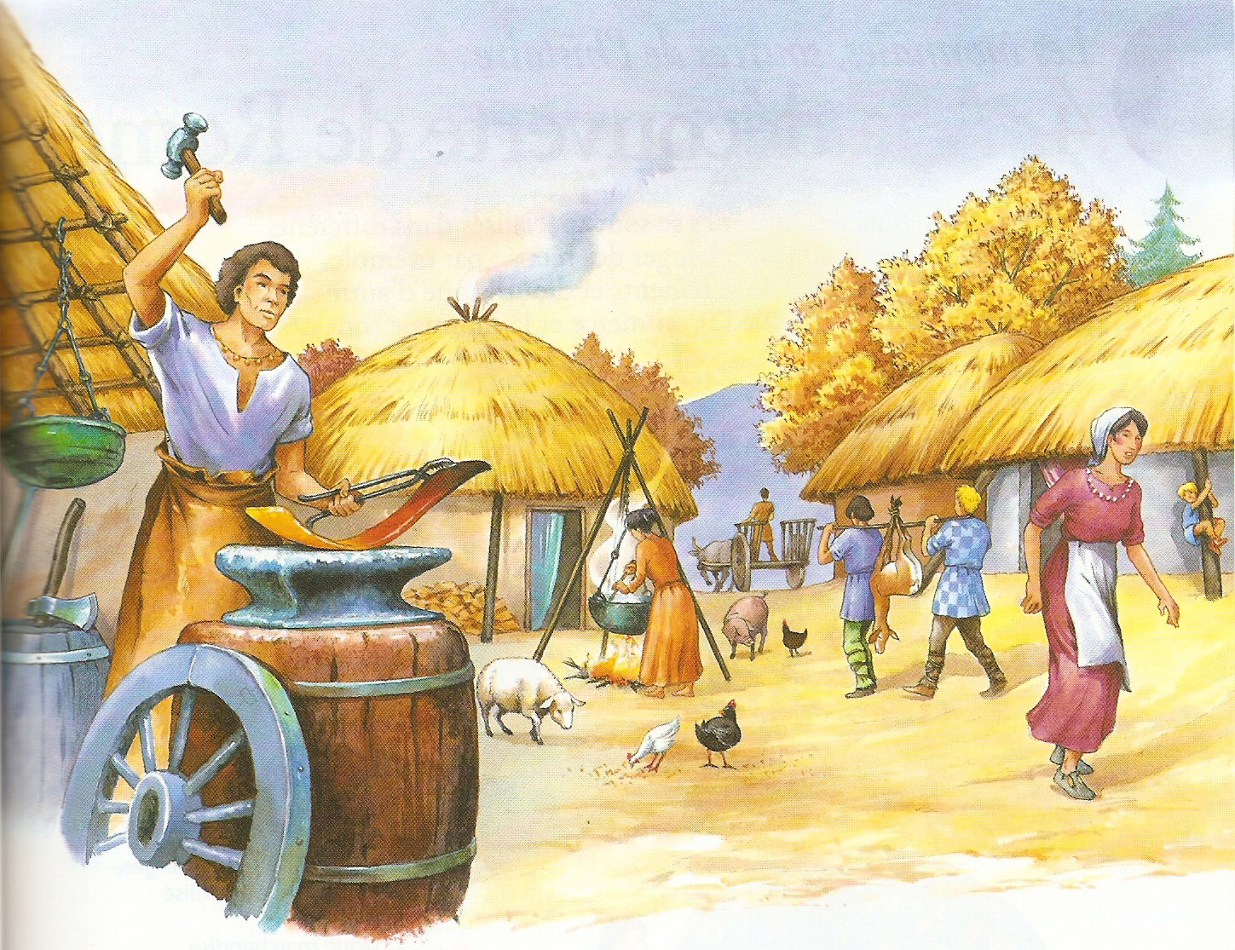
La Gaule celtique
Reconstitution d’une scène de village celtique

Slide 2
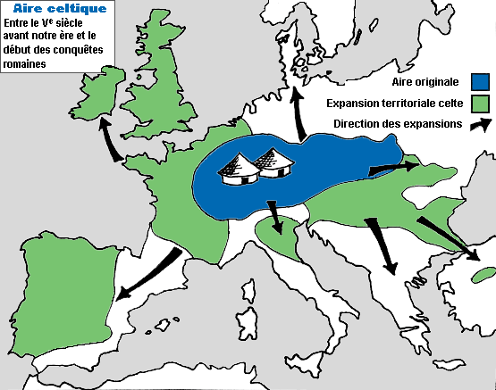
Les premiers celtes
Vers 1.000 ans avant JC, des peuples installés en Europe centrale commencent à se déplacer vers l’ouest. Petit à petit, ils avancent vers l’Ouest et finissent par s’installer sur notre territoire vers -600 / -500 avant JC.
Un lien vers une carte animée (clic sur la carte)…

Slide 4
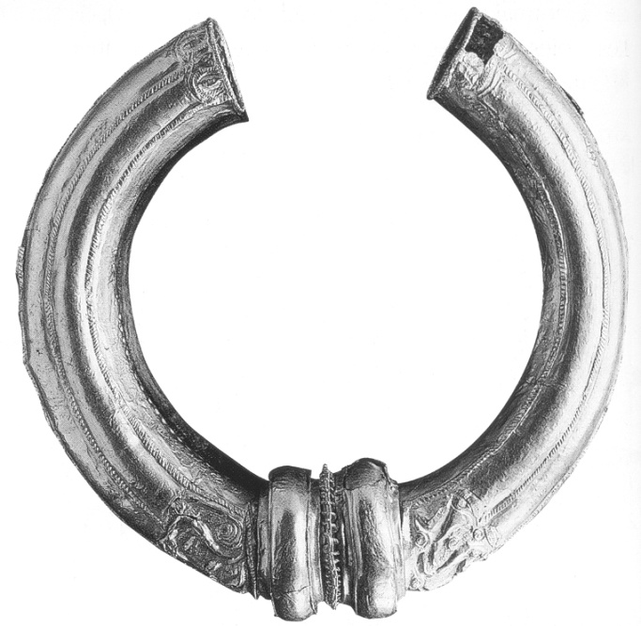
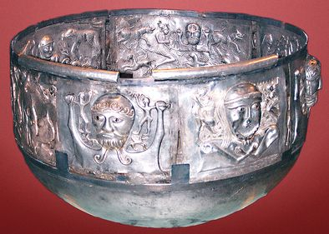
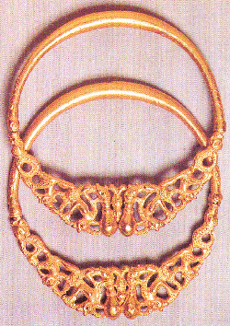
L’artisanat : le travail des métaux …
« chaudron de Gundestrup »,
bassin de culte en argent repoussé et gravé, partiellement doré
Torques gaulois en or du trésor d'Ersfeld (Uri)
IVe siècle av. J.C

Slide 5
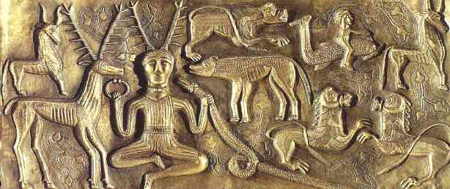
Le dieu Cerrenus aux bois de cerf.
Au milieu d'animaux, il porte un serpent et un torque.
Cette scène décore le célèbre « chaudron de Gundestrup », bassin de culte en argent repoussé et gravé, partiellement doré.

Slide 6
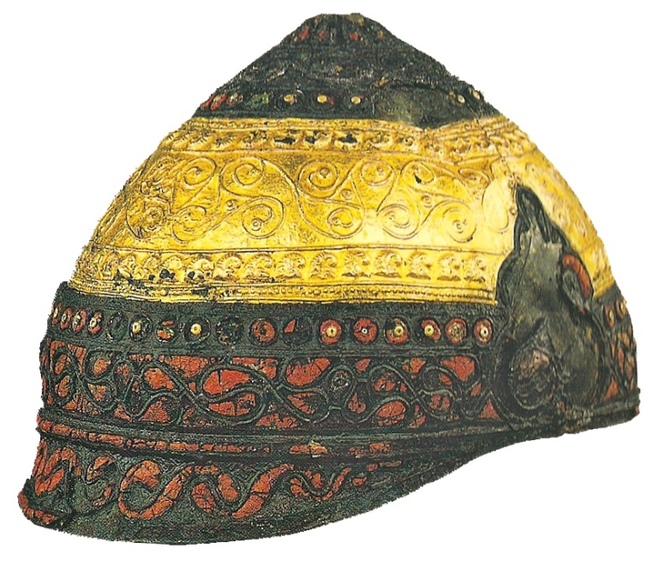
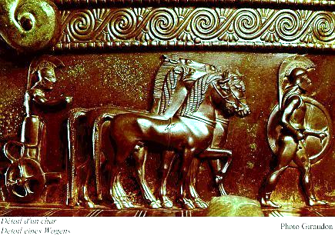
… et l’art de la guerre
Pointes de lance en bronze
Ier siècle avt J.C.
Poignard à tête humaine en bronze
Ier siècle avt J.C.
Casque gaulois en bronze, or, émail et fer
3ème siècle avt J.C.

Slide 7
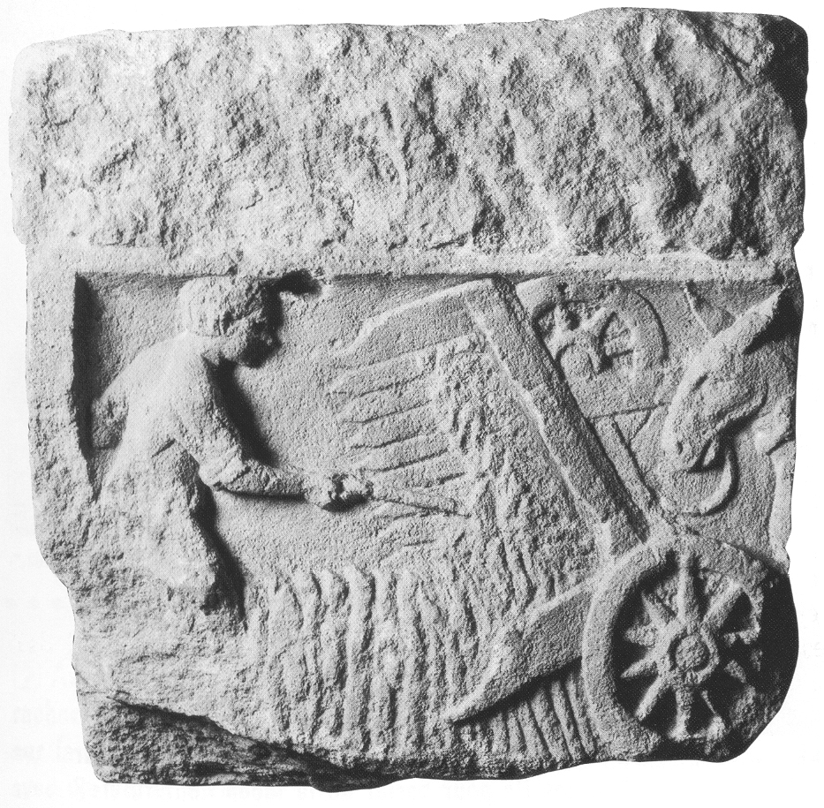
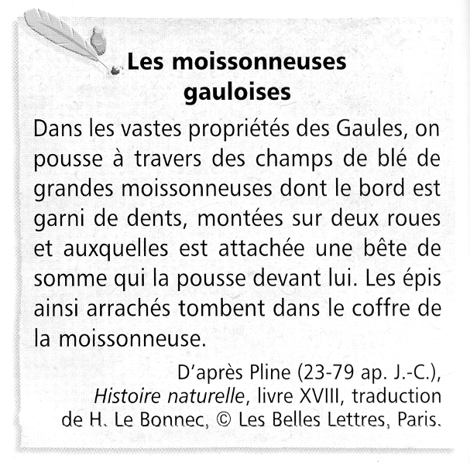
L’agriculture

Slide 8
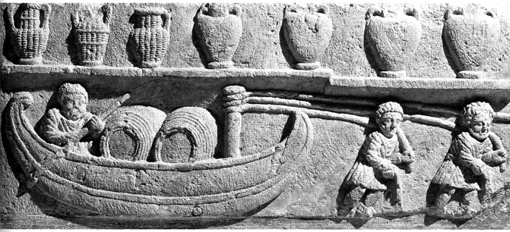
Le tonneau – une invention des gaulois
Bas-relief gallo-romain, 1er siècle

Slide 9
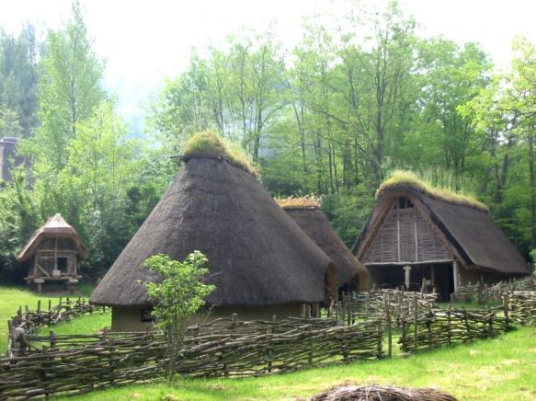
Les lieux de vie
… les villages
Reconstitution d’un village gaulois.

Slide 10
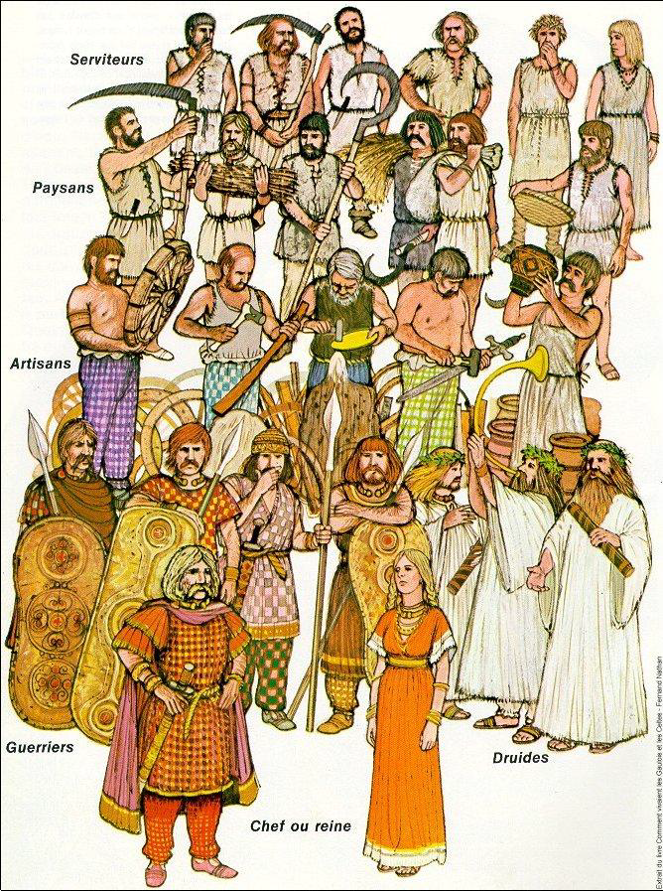
La société gauloise
La société gauloise

Slide 11
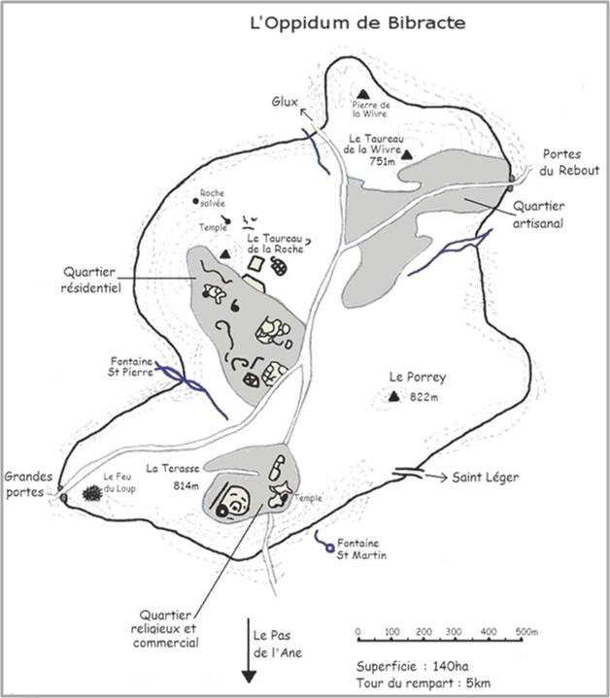
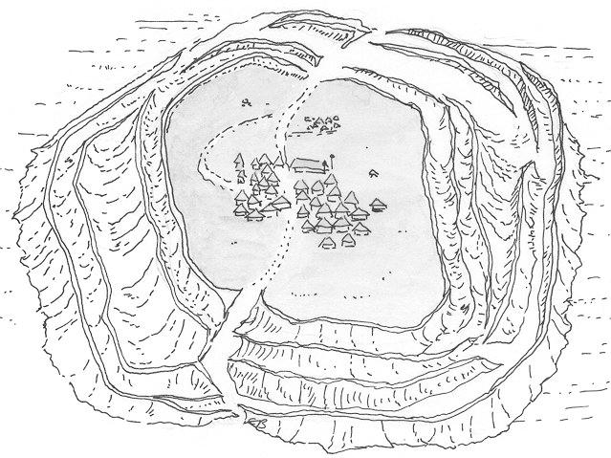
Les lieux de vie
… l’oppidum
Un oppidum : espace fortifié où l’on se réfugie en cas de danger.
L’oppidum est aussi un centre artisanal et commercial.

Slide 12
La société gauloise
Dans toute la Gaule, il y a deux classes d’hommes importantes : l’une est celle des druides, l’autre celle des chevaliers.
Les druides s’occupent des affaires religieuses. Un grand nombre de jeunes viennent auprès d’eux pour s’instruire. Si un meurtre a été commis, s’il y a une dispute au sujet d’un héritage ou des limites d’un terrain, ils jugent et fixent les amendes. Les druides ne font pas la guerre et ne paient pas d’impôts.
Les chevaliers participent tous à la guerre. Chacun, en fonction de sa richesse, rassemble autour de lui un nombre plus ou moins grand de compagnons. C’est à cela que l’on reconnaît sa puissance et sa richesse.
Les gens du peuple sont presque des esclaves. On ne leur demande jamais leur avis. Quand ils sont écrasés par leurs dettes ou par les impôts, ils se mettent au service des nobles.
D’après Jules César, rouleau « Guerre des Gaules »

Slide 13
La société gauloise
Les druides et les chevaliers étaient les moins nombreux mais ils dirigeaient la société gauloise.
Dans toute la Gaule, il y a deux classes d’hommes importantes : l’une est celle des druides, l’autre celle des chevaliers.
Les druides s’occupent des affaires religieuses. Un grand nombre de jeunes viennent auprès d’eux pour s’instruire. Si un meurtre a été commis, s’il y a une dispute au sujet d’un héritage ou des limites d’un terrain, ils jugent et fixent les amendes. Les druides ne font pas la guerre et ne paient pas d’impôts.
Les chevaliers participent tous à la guerre. Chacun, en fonction de sa richesse, rassemble autour de lui un nombre plus ou moins grand de compagnons. C’est à cela que l’on reconnaît sa puissance et sa richesse.
Les gens du peuple sont presque des esclaves. On ne leur demande jamais leur avis. Quand ils sont écrasés par leurs dettes ou par les impôts, ils se mettent au service des nobles.
D’après Jules César, rouleau « Guerre des Gaules »

Slide 14
La société gauloise
Dans toute la Gaule, il y a deux classes d’hommes importantes : l’une est celle des druides, l’autre celle des chevaliers.
Les druides s’occupent des affaires religieuses. Un grand nombre de jeunes viennent auprès d’eux pour s’instruire. Si un meurtre a été commis, s’il y a une dispute au sujet d’un héritage ou des limites d’un terrain, ils jugent et fixent les amendes. Les druides ne font pas la guerre et ne paient pas d’impôts.
Les chevaliers participent tous à la guerre. Chacun, en fonction de sa richesse, rassemble autour de lui un nombre plus ou moins grand de compagnons. C’est à cela que l’on reconnaît sa puissance et sa richesse.
Les gens du peuple sont presque des esclaves. On ne leur demande jamais leur avis. Quand ils sont écrasés par leurs dettes ou par les impôts, ils se mettent au service des nobles.
D’après Jules César, rouleau « Guerre des Gaules »
Les druides savaient lire et écrire.
Ils étaient prêtres, enseignants, médecins, juges…
C’étaient les savants de la tribu.

Slide 15
La société gauloise
Dans toute la Gaule, il y a deux classes d’hommes importantes : l’une est celle des druides, l’autre celle des chevaliers.
Les druides s’occupent des affaires religieuses. Un grand nombre de jeunes viennent auprès d’eux pour s’instruire. Si un meurtre a été commis, s’il y a une dispute au sujet d’un héritage ou des limites d’un terrain, ils jugent et fixent les amendes. Les druides ne font pas la guerre et ne paient pas d’impôts.
Les chevaliers participent tous à la guerre. Chacun, en fonction de sa richesse, rassemble autour de lui un nombre plus ou moins grand de compagnons. C’est à cela que l’on reconnaît sa puissance et sa richesse.
Les gens du peuple sont presque des esclaves. On ne leur demande jamais leur avis. Quand ils sont écrasés par leurs dettes ou par les impôts, ils se mettent au service des nobles.
D’après Jules César, rouleau « Guerre des Gaules »
Les chevaliers combattaient à cheval.
Ils étaient les protecteurs de la tribus. Ils commandaient aux guerriers.

Slide 16
La société gauloise
Dans toute la Gaule, il y a deux classes d’hommes importantes : l’une est celle des druides, l’autre celle des chevaliers.
Les druides s’occupent des affaires religieuses. Un grand nombre de jeunes viennent auprès d’eux pour s’instruire. Si un meurtre a été commis, s’il y a une dispute au sujet d’un héritage ou des limites d’un terrain, ils jugent et fixent les amendes. Les druides ne font pas la guerre et ne paient pas d’impôts.
Les chevaliers participent tous à la guerre. Chacun, en fonction de sa richesse, rassemble autour de lui un nombre plus ou moins grand de compagnons. C’est à cela que l’on reconnaît sa puissance et sa richesse.
Les gens du peuple sont presque des esclaves. On ne leur demande jamais leur avis. Quand ils sont écrasés par leurs dettes ou par les impôts, ils se mettent au service des nobles.
D’après Jules César, rouleau « Guerre des Gaules »
Les gens du peuple étaient des paysans et des artisans.
Ils avaient peu de droits.

Slide 17
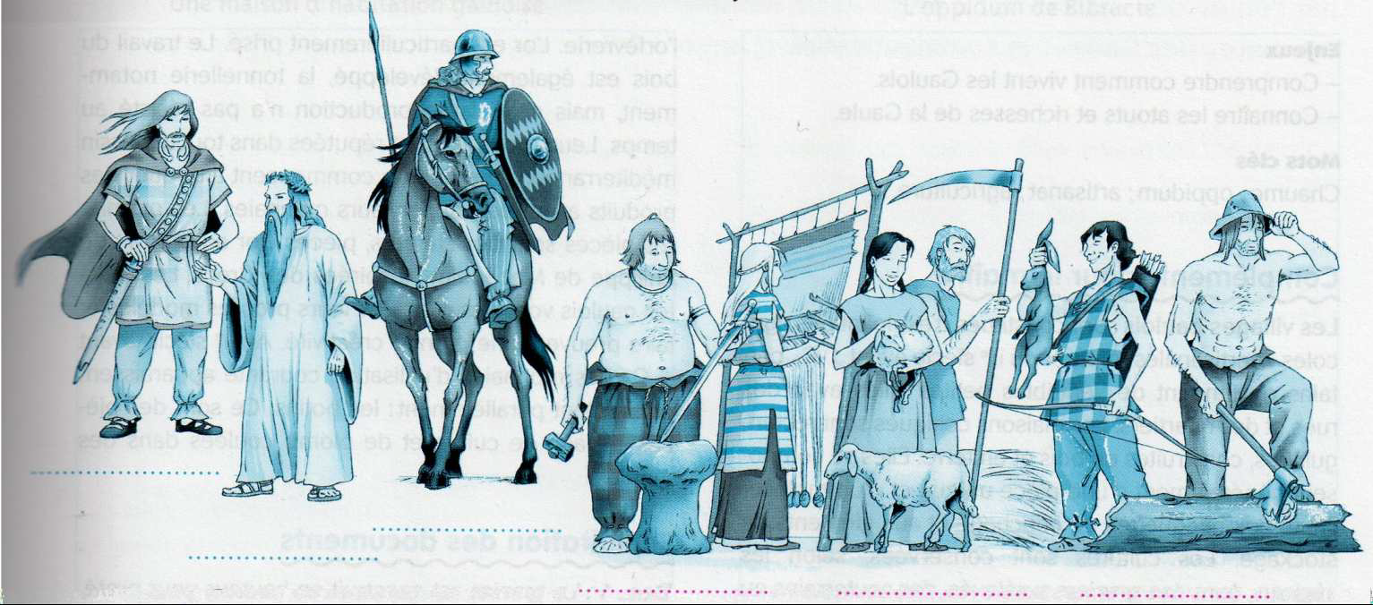
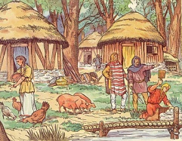
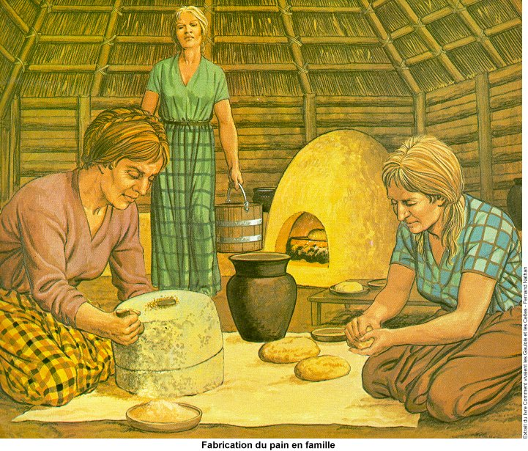
La société gauloise

Slide 18
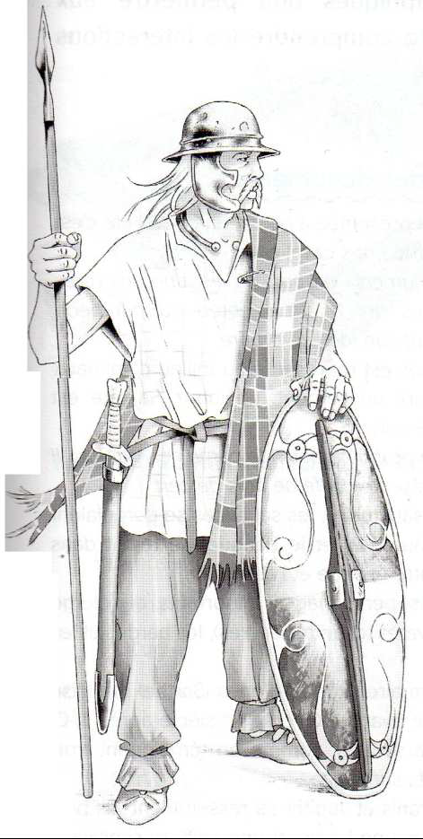
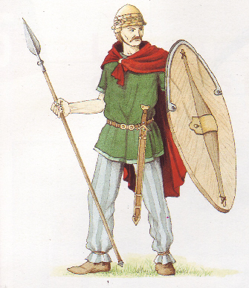
Le guerrier celte

Slide 19
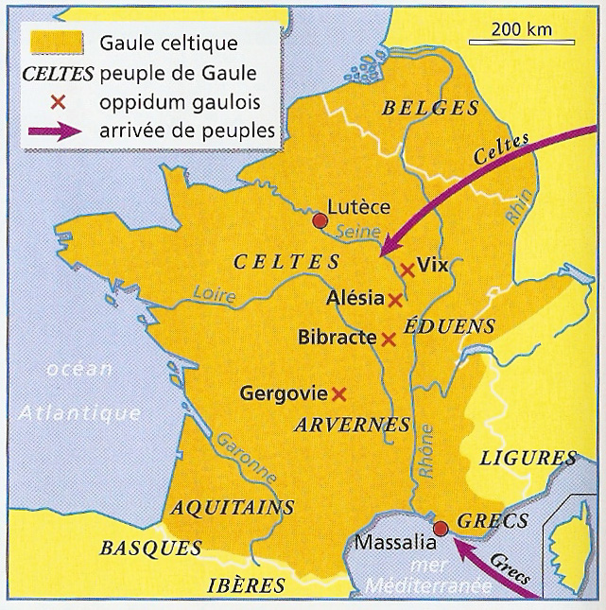
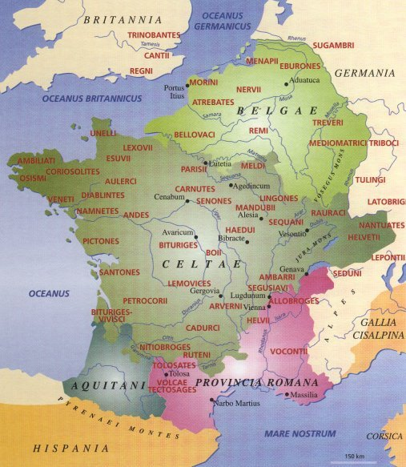
Les tribus celtes sur le territoire

